Slide 1
Projet IIAR
Jeu de Dames

Slide 2
Points importants
Règles du jeu
Intelligence Artificielle et Evaluation
Apprentissage et mémorisation des parties précédentes

Slide 3
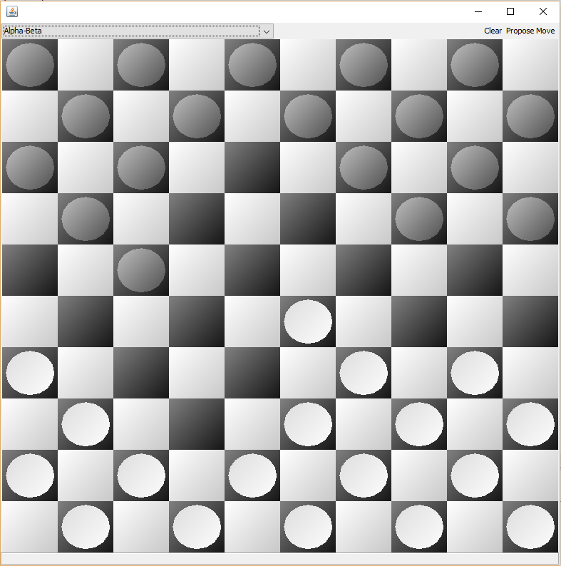
Règles du jeu
Règles officielles du jeu de dames
Reines non prises en charge
Changement de sens des pions
Choix de l’algorithme utilisé

Slide 4

Intelligence Artificielle et Evaluation
Min-Max et α – β réécris
Fonction d’évaluation calculée suivant les critères :
Nombre de pions (matériel)
Nombre de coups possibles (mobilité)
Nombre de pions qui sont dans la zone gagnante (position)
Polynôme => le coefficient détermine l’importance

Slide 5
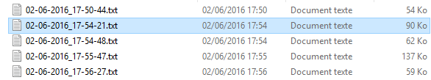
Apprentissage et mémorisation des parties précédentes
Mémorisation à l’aide de fichiers textes
Date et heure de la mémorisation pour le nom de fichier
Structure du fichier
Mémorisation des états du plateau
Mémorisation de la direction de chaque pion
Mémorisation du gagnant de la partie

Slide 6
Apprentissage et mémorisation des parties précédentes
Définition du point de non retour
Sauvegarde dans un fichier en fin de partie
Chargement lancement du jeu

Slide 7
Conclusion
Implémentation des reines et élagage de la mémoire

